Slide 1





机器学习基础 | 期末课程项目展示
ChatExcel大模型微调
马千里 张少彤 衣智远
2023.12.25

Slide 2

01 收集数据
02 选择模型架构
03 训练并调试模型
04 结果与思考
05 小组分工
CONTENT
目录

Slide 3

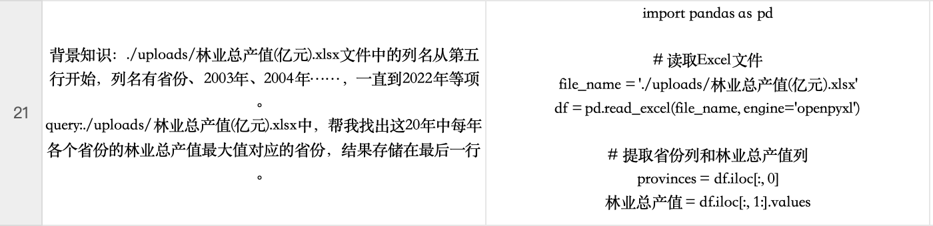
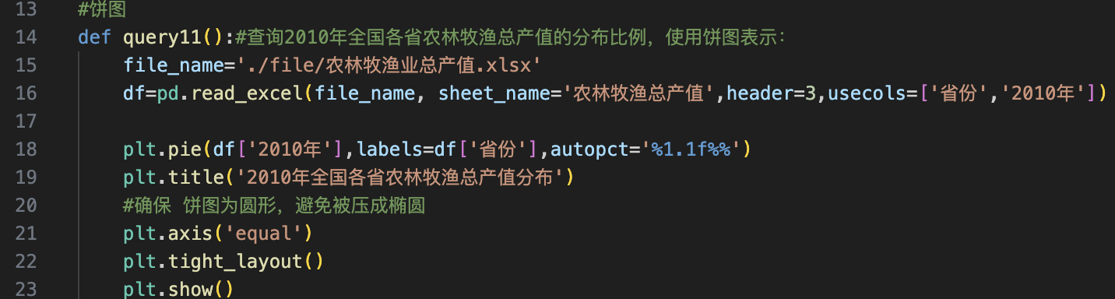
01 收集数据
针对模型特性和要求收集数据
ChatExcel目前主要支持常用的统计特性及简单的字符操作等，比如简单的查询、排序、计算指令等，并且还要求表格内容顶格放置在左上角，必须上传带有表头内容的表格。
一方面，我们收集数据集所基于的excel表，针对“表格内容顶格放置在左上角，必须上传带有表头内容的表格”这一客观要求，我们还搜集并按要求整理出了农林牧渔业总产值.xlsx，用两套excel表实现数据集的互现，为大模型创造更多的表格提问条件，以保障数据集的可靠性。
另一方面，我们从简单查询、统计计算和图表展示三大类指令，编制query-answer对，作为微调开源大模型的数据集。
后续，我们又依据模型特性，先后将数据集调整为.py和.jsonl格式。
上述数据集将被我们在训练模型时用作训练集。再然后，我们依据query-answer对的形式，结合以上三大类指令要求，准备了三套测试集，用以调试模型。
收集数据｜选择模型架构｜训练并调试模型｜结果与思考｜小组分工

Slide 4
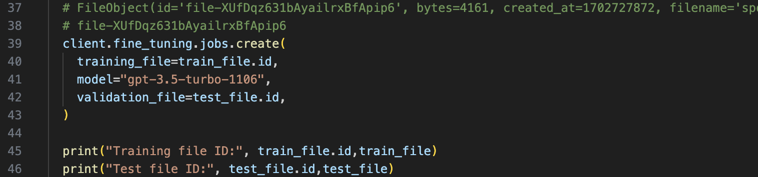
选择模型架构
最终，我们选择了直接调用API的方式。为了实现更加精准恰当的文本处理，我们在预训练的大模型上依照准备的数据集进行进一步训练和微调。查阅OpenAI的用户文档可知，准备好可微调的API-KEY和正确格式的数据集后，即可调用简单的函数创建训练任务，获得微调模型。我们采用“gpt-3.5-turbo-1106”模型进行微调。
这种方式的优点是简便易行，有助于进一步开展后续的探索。
02 选择模型架构
选择模型架构
我们对现有的ChatGLM、Llama、baichuan等开源大语言模型进行了衡量。
ChatGLM拥有先进的深度学习技术与海量中文语料的训练成果。在自然语言理解与生成方面展现了出色的性能，为国内的自然语言处理研究与应用提供了强有力的支持，其最大的特点是卓越的自然语言处理能力。
Llama具备具有高效的并行计算、良好的可扩展性和强大的图处理能力，偏重于对计算任务的图抽象和多级优化，其最大的特点是面向大规模数据处理和并行计算问题。
baichuan则显现出面向用户、面向复杂自然语言任务的特点。
收集数据｜选择模型架构｜训练并调试模型｜结果与思考｜小组分工

Slide 5
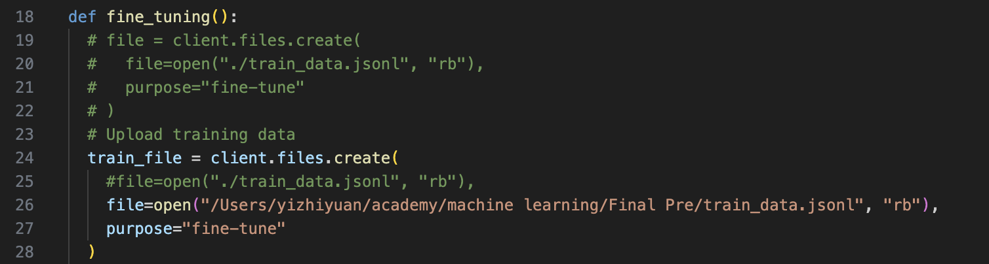
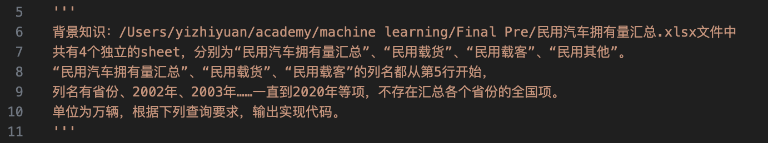
提示词
我们学习了参考资料中的《Prompt Engineering for Developer》教程，了解了大模型Prompt工程的提示原则与迭代过程，尝试了文本概括推断、转换和拓展等多种功能。同时也有意基于此规范优化本次训练中准备的提示词集，而在某种程度上，此项任务功能属于文本转换的范畴，可理解为从自然语言向python解释器理解的可执行python代码的“翻译”。
另外，我们在编制数据集和训练集的过程当中，也注重从背景和指示两个主要角度，使我们的用语符合提示词的规范性。
整合并调节数据集
通过message中关于system和user的content进行区分，前者主要提供背景知识，即提前说明需要进行的操作对象和大致目标，而在后者即user的查询中，再详细注明本次查询的文件地址、内容格式和查询需求，以期待微调后的大模型能够实现不限于所给特定表格的泛化但又准确的“翻译”。
值得一提的是，在我们编写积累足够的查询语句和对应代码后，完全可以通过chatgpt的格式转换相对快速高效地准备正确jsonl格式的数据集。
03 训练并调试模型
收集数据｜选择模型架构｜训练并调试模型｜结果与思考｜小组分工

Slide 6
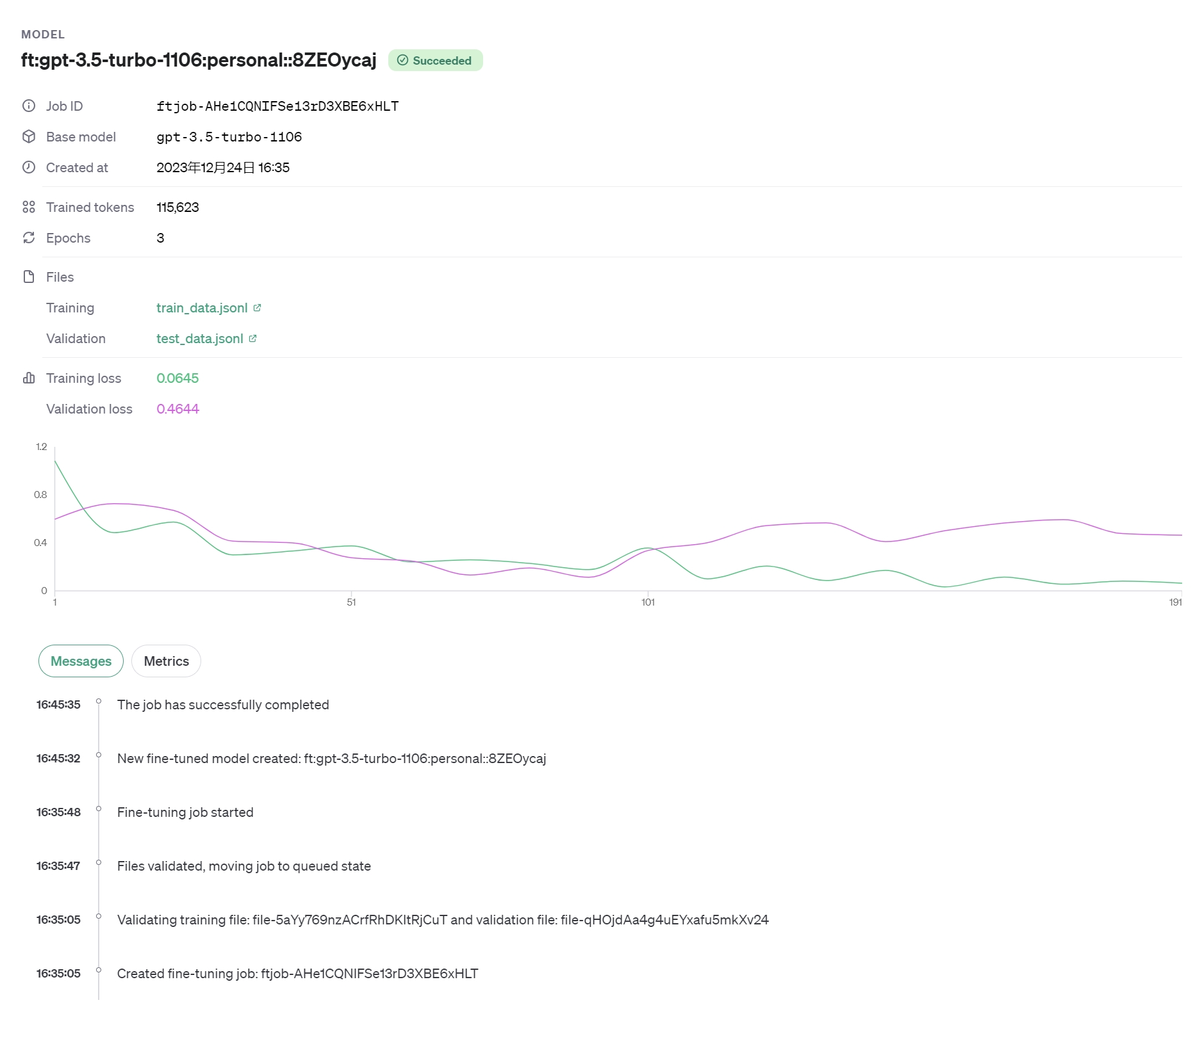
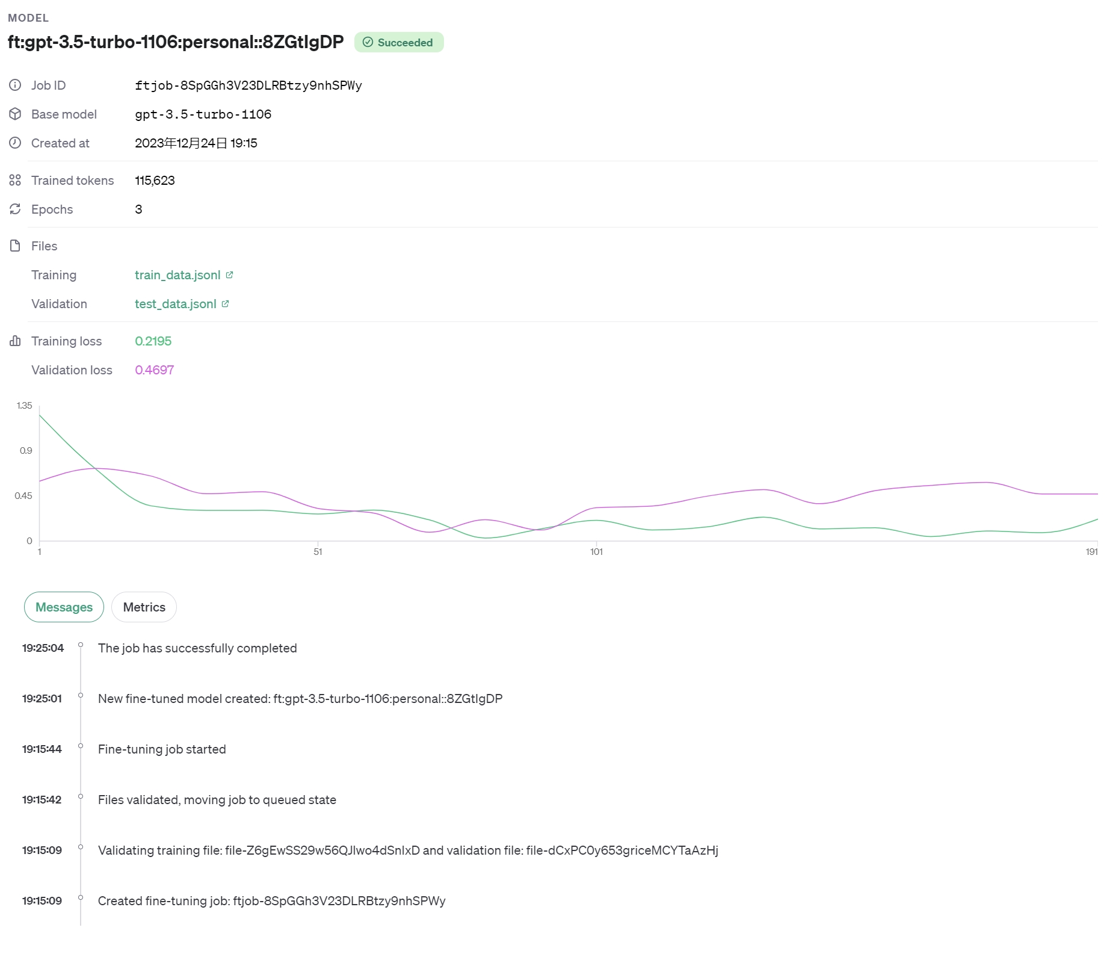
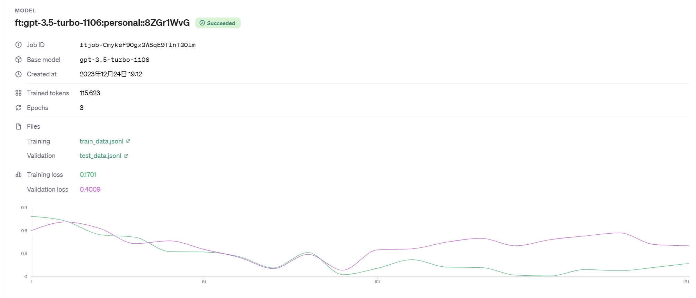
04 结果与思考
结果与思考
在训练集和测试集基本一致的情况下，我们随机选了数据集中的三分之一作为测试集，发现准确度等效果有所提升；
loss上升原因可能有以下几点，有可能数据量还不够；代码输出可能不止一种结果；存在过拟合现象
直接调用API的方式较为简单易用，但有待尝试将llama、chatglm和Baichuan模型部署到本地或平台上更加深入细致观察微调过程，并获得对应参数文件。
收集数据｜选择模型架构｜训练并调试模型｜结果与思考｜小组分工

Slide 7
05 小组分工
小组分工
马千里：“图表展示”数据集、训练集制作，模型架构选择，总数据集、测试集整合，主持模型微调
张少彤：“简单查询”数据集、训练集制作，参与模型微调、实验报告撰写
衣智远：“统计计算”数据集、训练集制作，参与模型微调，完成PPT制作，实验报告撰写
收集数据｜选择模型架构｜训练并调试模型｜结果与思考｜小组分工

Slide 8
机器学习基础 | 期末课程项目展示
感谢老师和同学们批评指导
马千里 张少彤 衣智远
2023.12.25

